Slide 1
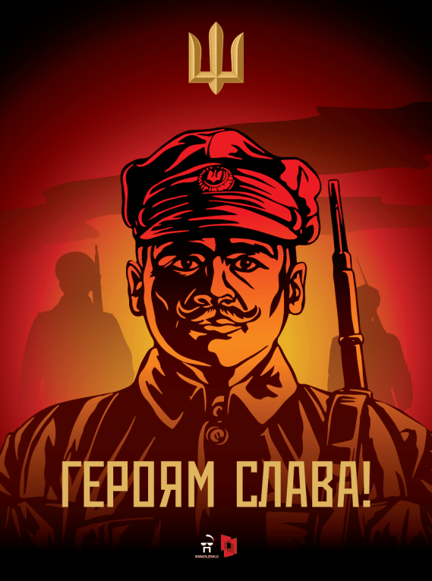


ГЕРОЇЧНИЙ АКОРД
До 100-річчя
Другого Зимового походу
і завершення збройної боротьби Армії УНР за українську державність

Slide 2
Другий Зимовий похід /Листопадовий рейд –
військова операція Армії УНР 25 жовтня–6 грудня 1921 року, організована для підйому збройного повстання в Україні для повалення більшовицької влади та відновлення української державності
Українська повстанча армія –
армія під командуванням генерал-хорунжого Юрка Тютюнника, що трьома групами (Подільською, Південною та Волинською) здійснила Другий Зимовий похід

Slide 3
Революційний контекст
1918
22 січня – проголошення незалежності УНР
Січень-квітень – перша більшовицька окупація України
29 квітня – проголошення Гетьманату; створення Українського військово-морського флоту
13 листопада – проголошення ЗУНР
14 грудня –відновлення Української Народної Республіки
1920
21, 24 квітня – підписання Варшавського мирного договору
25 квітня – перехід Збруча і наступу об’єднаних польсько-українських збройних сил
6 травня – звільнення Києва від більшовиків. Завершення Першого Зимового походу
Червень-серпень – зайняття Києва та захоплення майже всієї території України більшовицькими військами
29–31 серпня – оборона Замостя
Вересень – початок творення Української військової організації
Листопад – відступ Армії УНР за Збруч. Остаточна окупація більшовиками усієї території центральної та східної України. Армія УНР інтернована
1917
17 березня – утворення УЦР, початок Української революції
1 травня – формування Першого
українського полку імені Хмельницького; початок творення збройних сил
20 листопада – проголошення УНР
17 грудня – початок російської агресії проти УНР
1919
Січень – захоплення більшовиками Лівобережної України
22 січня – проголошення Акта злуки між УНР і ЗУНР
5 лютого – захоплення Києва більшовицькими військами
Квітень – розгортання антибільшовицького повстанського руху
Травень-червень – окупація Східної і Південної України Денікіним
Липень – початок походу українських армій на Київ–Одесу
Жовтень – окупація армією Денікіна Правобережної України
Листопад – третій наступ більшовиків. Витіснення Денікіна
6 грудня – початок Першого Зимового походу
1921
9 січня – створення Ради Республіки Державного центру УНР на еміграції
Кінець лютого – створення в Тарнові ППШ
18 березня – підписання Ризького мирного договору
25 жовтня–6 грудня – Другий Зимовий похід

Slide 4
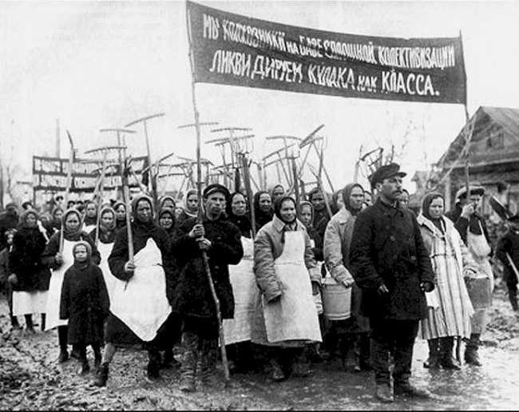





Україна під окупацією
Воєнний комунізм
Націоналізація підприємств, відбирання продовольства у селян, трудові армії, скасування торгівлі та грошей, товари за картками
Диктатура
Однопартійність, централізація, знищення політичних опонентів і «класових ворогів», заміна рад ревкомами і комбідами
Більшовицький режим
Червоний терор
Нав’язування комуністичних ідей, популізм, більшовизація «Просвіт», контроль над митцями, цензура
Репресії, колективна відповідальність (кругова порука), народні суди, ревкоми, концтабори, ЧК, використання регулярних військ у вилученні продуктів
Агітація, пропаганда

Slide 5
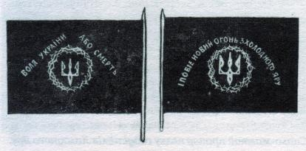
Україна повстала проти червоної окупації
Навесні 1921-го антибільшовицький рух охопив усю Україну:
масовий,
селянський,
локальний,
неконтрольований
У цифрах:
464 партизанські загони у 1921 році
до 40 тисяч селян
Малюнок прапора
Холодного Яру
Щоденні розгроми радянських установ, залізничних станцій, телеграфних контор… складів і заводів…до цього часу є головним гальмом у всіх заходах більшовиків змінити владу в Україні…".
З телеграми головнокомандувача військами Червоної армії
в Україні Михайла Фрунзе. 27 березня 1921

Slide 6
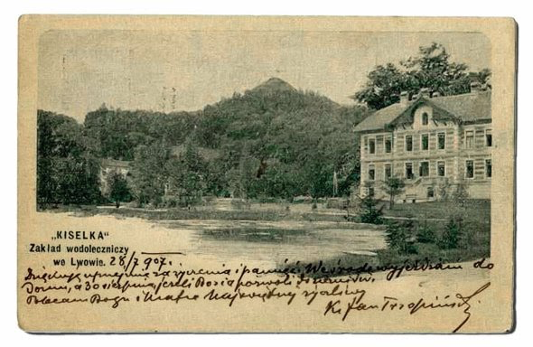
Керівництво повстанням
Партизансько-повстанський штаб (ППШ)
виник у лютому 1921 року в Польщі (Тарнов)
завдання - формування підпільної мережі, проведення розвідки, координація дій повстанців (за кордоном і в Україні), підготовка партизансько-повстанської операції Армії УНР
ініціював Симон Петлюра
підтримав польський Генштаб
очолив - Юрко Тютюнник
Фото санаторію ”Кіселька” на Підзамчі під Львовом, де 1921-го розміщувлася польська розвідка і ППШ. Сюди прибували сотні розвідників і зв’язкових від повстанських організацій. Тепер тут львівський завод ”Галичфарм”. Фото із сайту photo-lviv.in.ua

Slide 7
Керівництво повстанням
Центральний український повстанський комітет (ЦУПКОМ)
створений в Києві 18 березня 1921-го
завдання - координація всіх повстанських загонів
в Україні, при вдалому повстанні - стати тимчасовим урядом
ініціювали студенти, вчителі, службовці, військові
очолив - Іван Чепілко
Штаб Південної групи
створений у червні 1921 року в Румунії
очолив - Андрій Гулий-Гуленко
підтримала румунська влада

Slide 8
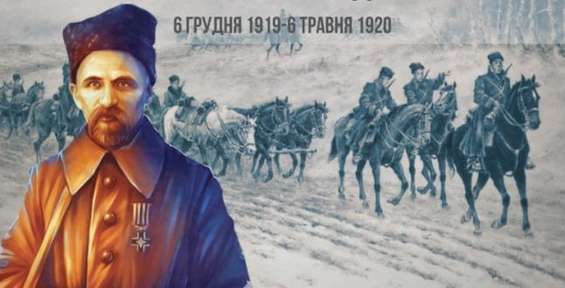
Перший Зимовий похід надихав
успішний партизанський рейд Армії УНР під командуванням Михайла Омеляновича-Павленка тилами денікінських та більшовицьких військ
2500 кілометрів територією Житомирської, Київської, Черкаської, Кіровоградської, Миколаївської, Одеської, Вінницької областей
50 переможних боїв
5 місяців:
6 грудня 1919 –
6 травня 1920 року

Slide 9
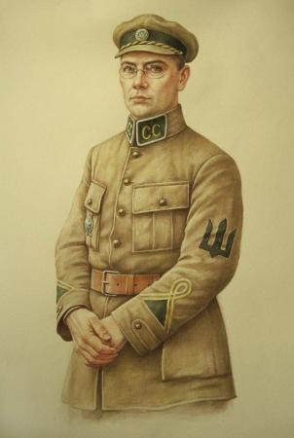
Коли починати?
Травень 1921 – план Юрія Отмарштейна
вторгнення Армії УНР на підрадянську Україну з Польщі та Румунії. До Армії долучаться партизанські загони,
разом вони виженуть більшовиків
Серпень 1921
конфіскація врожаю спричинить активізацію повстанського руху
Жовтень 1921 – план Юрка Тютюнника
Начальник оперативного
відділу ППШ Юрій Отмарштейн. Автор портрету Артур Орльонов. Фото із сайту БФ «Героїка»
одночасний удар з трьох напрямків
трьома групами

Slide 10
Південна (Бессарабська) група
Формувалася в Румунії
Очолив – генерал-хорунжий Андрій Гулий-Гуленко
Мала 300 бійців
Завдання – виступити у напрямку Тирасполь-Одеса, імітувати основний удар і відволікти увагу більшовиків від Волинської групи
Подільська група
Формувалася в Польщі
Командири – підполковник Михайло Палій-Сидорянський,
після поранення – полковник Сергій Чорний
Мала понад 500 бійців
Завдання – про­йти між червоноармійськими підрозділами та з’єднатися з Волинською групою в районі Малин – Чоповичі – Радомишль
Волинська група - головна сила
Формувалася в Польщі
Очолив Юрко Тютюнник
Мала 800 бійців
З’єднавшись із Подільською групою, мала підняти
загальнонаціональне повстання за відновлення УНР

Slide 11
Сприятливі обставини
Антибільшовицькі організації діяли по всій Україні
Багато бійців мали досвід повстанської боротьби
Польща та Румунія надавали організаційну та фінансову підтримку
Польща сприяла військовому вишколу вояків, допомогла перекинути через кордон понад тисячу старшин і козаків, прикривала їх
Несприятливі обставини
Підписання Ризького мирного договору між Польщею та Росією обмежувало Польщу в допомозі
ВУЧК проникло в десятки підпільних організацій і знало про плани підняти повстання
Більшовики оголосили амністію та нову економічну політику
Повстанський рух, який міг підтримати повстання, пішов на спад

Slide 12
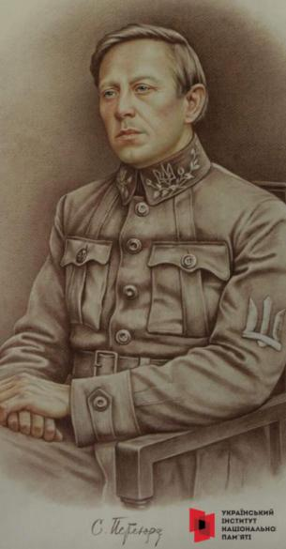
"На вас покладається обов'язок: підняти та скерувати загальне повстання українського народу з метою повалення окупаційної влади на Україні та підготовки обставин для повороту до рідного краю законного уряду УНР і її армії"
Симон Петлюра. Інструкція Юркові Тютюннику про загальні дії та заходи під час походу в Україну.
17 жовтня 1921­ року
Головний отаман військ УНР Симон Петлюра.
Автор портрету Артур Орльонов

Slide 13
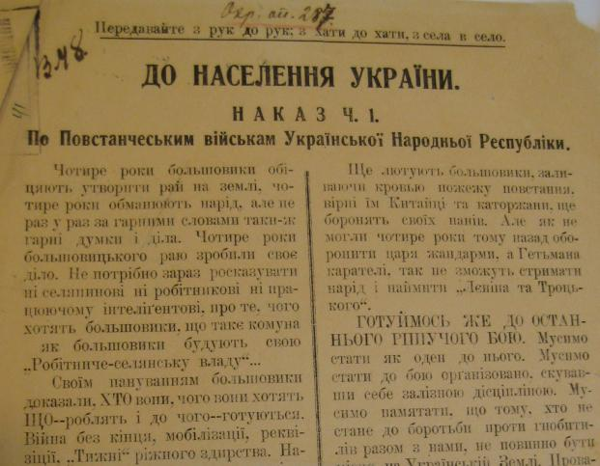
Наближається буря
Наказ Петлюри та Тютюнника до повстанських військ УНР із закликом „Передавайте з рук до рук, з хати в хату, з села в село”. 12 березня 1921 року

Slide 14
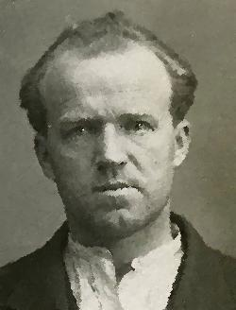
Юрко Тютюнник (1891–1930)
1891 – народився в селі Будище (Черкащина).
По материнській лінії - онук сестри Тараса Шевченка Ярини.
1913 – мобілізований до війська. Служив у 6-му Сибірському
стрілецькому полку та 32-му піхотному запасному полку в Сімферополі
1917 – заснував Український військовий клуб. Увійшов до Центральної Ради
1918 – організував у рідному селі Вільне козацтво, а влітку очолив
Звенигородсько-Таращанське повстання, за що був заарештований
1919-1920 – комендант Одеси. Підтримав антирадянське повстання Григор’єва.
У травні того ж року пішов на з’єднання з Армією УНР.
З грудня 1919 року – заступник командувача Армії УНР. Один із ініціаторів і
керівників Першого Зимового походу, лицар ордена Залізного Хреста.
1921 – очолив Партизансько-повстанський штаб та Волинську групу
у Другому Зимовому поході. Після його завершення – на еміграції жив у Львові.
1923 – в радянській Україні співпрацював із Всеукраїнським фотокіноуправлінням.
Під тиском ГПУ дав згоду на свою участь у зйомках фільму “ПКП” (“Пілсудський купив Петлюру”)
1929 – заарештований
1930, 20 жовтня – розстріляний чекістами у Москві за “контрреволюційну діяльність”
Біографічна довідка в «Історичному календарі»: https://cutt.ly/SR7eurW
Фото Юрка Тютюнника
з матеріалів справи ГПУ.
1929 рік

Slide 15
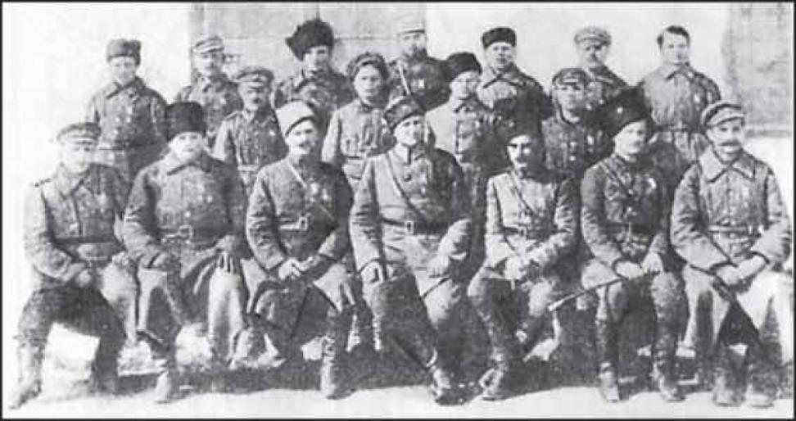
Група учасників Другого Зимового походу перед виїздом в Україну. Вересень 1921-го

Slide 16
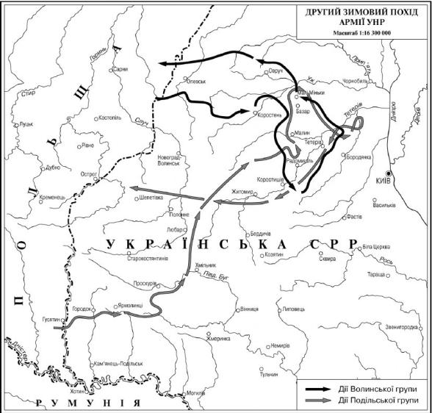
Схема походу
Джерело:
Енциклопедія історії України

Slide 17
Перший пішов!
Подільська група
у ніч з 25 на 26 жовтня перетнула польсько-радянський кордон
подолала території Хмельницької, Вінницької, Житомирської областей
у перших числах листопада поранили Палія-Сидорянського, командиром став Сергій Чорний
мала низку локальних переможних боїв, захоплювала червоноармійців і трофеї, знищувала прикордонну варту і навчальну команду, сотні і полки червоноармійців, ледь не полонили Котовського
зазнала найменших утрат
співпрацювали із загонами отаманів Струка, Орлика, Антончика, але не встановила контакту з відділами Якова Гальчевського та Якова Шепеля

Slide 18
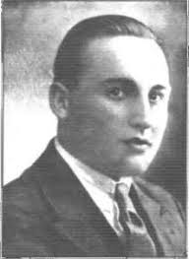
Михайло Палій-Сидорянський (1895 – 1963)
Михайло Палій-Сидорянський (1895 – 1963)
1895 – народився в Білій Церкві. Закінчив Артилерійську Технічну школу Петрограда, навчався в Єлисаветградському кавалерійському училищі.
1918 – служив у 1-му Залізничному полку Армії Української Держави.
1919 – отаман повстанських загонів у районі Таращі, згодом – старшина Київської групи Армії УНР.
1920, жовтень – командир 4-го кінного Київського полку 4-ї Київської дивізії Армії УНР.
1921 – очолив Подільську групу в Другому Зимовому поході, мав низку переможних боїв. Отримав поранення.
1922 – на еміграції в Польщі (мешкав у Ковелі).
1927 – закінчив Українську господарську академію в Подєбрадах. Пізніше жив у Празі, працював учителем у гімназії очолював спілку українських інвалідів.
1945 – заарештований органами радянської контррозвідки СМЕРШ, 2 роки перебував під слідством МГБ СРСР. Даних про засудження або звільнення з місць ув'язнення немає.
1963 – помер у Празі. До кінця життя зберіг громадянство УНР
Фото Михайла Палія-Сидорянського

Slide 19
Із завданням не впоралися
Південна група
виступила в похід пізніше запланованого терміну через погану підготовку і брак озброєння
17 листопада перейшов румунсько-радянський кордон відділ Андрія Гулого-Гуленка
18 листопада – відділи Пшонника і Батуріна
завдання – з’єднатися із загонами отамана Семена Заболотного, захопити Тирасполь та Єлисаветград – не виконали
19 листопада після невдалого бою з червоними відступили до Румунії

Slide 20
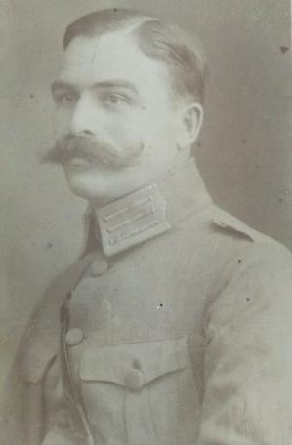
Андрій Гулий-Гуленко (1886–1929)
Андрій Гулий-Гуленко (1886 – 1929)
1886 – народився у Новоархангельську (нині – Кіровоградська область).
Закінчив Рішельєвську гімназію й Ново-Олександрівське сільгоспучилище.
1917 – під час Першої світової війни штабс-капітан 11-го саперного батальйону, нагороджений орденом Святого Георгія IV ступеня.
1918 – командир інженерного полку 3-го Херсонського корпусу Армії УНР.
1919 – штаб-старшина для доручень при військовому міністрі УНР.
Листопад – з невеликим загоном пішов у партизанський рейд тилами Збройних Сил Півдня Росії, дійшов майже до Катеринослава (нині – Дніпро).
1920 – командир 1-ї Запорозької дивізії під час Першого Зимового походу; 21 листопада – прорвав фронт у тилу більшовиків; грудень – отримав поранення, перейшов Дністер. Пізніше був інтернований у Румунії.
1921, червень – очолив Південну (Бессарабську) групу в Другому Зимовому поході. Після Української революції нелегально перетнув радянський кордон і вирушив до Одеси.
1922 – заарештований ЧК в Одесі, майже 3 роки перебував під слідством.
1925 – засуджений до 10 років позбавлення волі за службу в Армії УНР.
1929, травень – за вироком колегії ОГПУ розстріляний. Похований у Москві.
Фото Андрія Гулого-Гуленка в 1921 році

Slide 21
Ударна сила
Волинська група
4 листопада перейшла польсько-радянський кордон
7 листопада захопила залізничний вокзал і склади в Коростені
місто не втримали і рушили на з’єднання з Подільською групою
більшовики переслідували групу, запобігали встановленню контактів з повстанськими загонами
бійці обморозили ноги. Було вирішено повертатися до Польщі
17 листопада – бій з кіннотою Котовського під Малими Миньками, загинули понад 400 повстанців, 537 потрапили в полон до більшовиків
18 листопада полонених перевели до містечка Базар

Slide 22
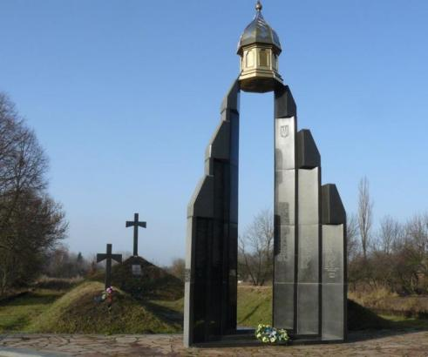
Під Базаром
21 листопада 1921 року
ВЧК розстріляла
361
українського бійця
Меморіал пам'яті Героїв Базару

Slide 23
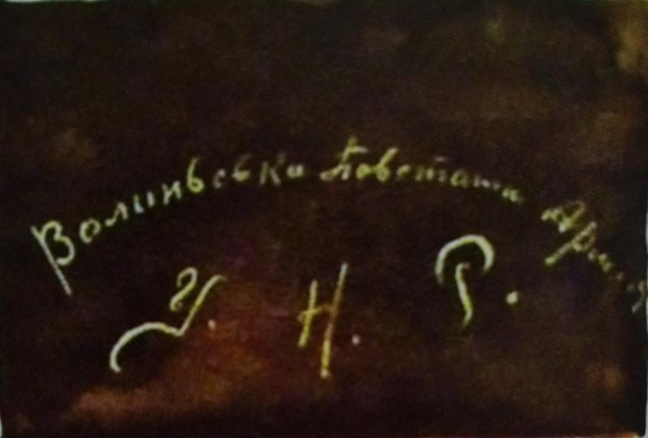
Після Базару
Тютюнник, 120 старшин і козаків зі штабом Волинської групи вирвалися з оточення і повернулися в Польщу
Подільська група здійснила зворотній рейд і 6 грудня також повернулася до Польщі
частина бійців Армії УНР організувала на Житомирщині Волинську повстанську армію і в 1922 році продовжила боротьбу
партизанський рух тривав до 1923 року – Холодноярська республіка (Черкащина), загони Якова Гальчевського-Орла (Поділля), Івана Трейка (Київщина), Семена Заболотного (Поділля, Одещина), братів Вовків (Полтавщина), Ващенка (Сумщина)
Степан Блажевський, Лука Клітка, продовжували спротив більшовицьким окупантам до початку 1930-х років

Slide 24
Причини невдачі
Несприятливі зовнішньополітичні обставини, зокрема, невиконання Польщею обіцянки надати широку підтримку повстанському центрові. Польська допомога в зброї та фінансах виявилася недостатньою.
Запровадження непу й оголошення амністії більшовиками призвели до того, що селяни відійшли від масового повстанського руху, приток добровольців до партизанських лав під час Другого Зимового походу був дуже слабким.
Через недостатню протидію більшовицьким агентурно-оперативним спецзаходам і порушення правил конспірації з боку повстанців чекісти змогли проникнути в підпільні штаби, викрити плани ППШ, ліквідувати ЦУПКОМ та інші організації.
Червона армія мала суттєву перевагу в живій силі, кількості озброєння та обмундирування.

Slide 25
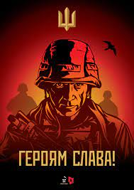
Пам’ять про Другий Зимовий похід
Героїчна сторінка історії українського державотворення. Відвага і самопожертва учасників є взірцем виконання обов’язку перед народом і державою.
Вважається заключним акордом Української революції 1917–1921 років. Це – остання спроба відвоювати самостійність України зі зброєю в руках.
Надихав подальші покоління борців за незалежність у ХХ столітті на підпільну боротьбу проти окупантів.
Українська повстанча армія дала назву Волинській повстанській армії та Українській повстанській армії, які боролися за відновлення Української держави з двома тоталітарними режимами.
23 серпня 2021 року 38-му зенітному ракетному полку присвоєно ім’я генерал-хорунжого Юрія Тютюнника.

Slide 26
Вибрані корисні джерела
Василенко В. Підготовка антибільшовицького повстання в Україні у 1921 р. (за документами ГДА СБУ)
Веремійчук О. Другий Зимовий похід або Листопадовий рейд
“Готуймося же до останнього рішучого бою”. Виставка документів ЦДА вищих органів влади та управління України
Коваль Р. Рейд у вічність
Митрофаненко Ю. Голгофа під Базаром. Фатальний рейд армії УНР
Митрофаненко Ю. Забуті перемоги. Зимовий рейд 1919–1920 як народження нової української армії
Овсієнко Василь. Базарська трагедія. Котовський і червоні проти петлюрівців
Рогозний Г. (сотник). Спогади про Другий Зимовий похід
Тарабан В.М., Голик М.М. Другий Зимовий похід Армії Української Народної Республіки
Файзулін Ярослав. “359 человек как злостных активных бандитов – расстрелять”
Файзулін Ярослав. Кривавий Базар
Файзулін Я. Петлюра вірить у "краще будуче". Обіцяє, що держави Антанти допоможуть
Шурхало Д. Конкуренція Петлюри й Тютюнника – одна з причин поразки Другого зимового походу
Над презентацією працювали: Олена Охрімчук, Ганна Байкєніч

